Slide 1
Catch me if you can
סתיו הרצוג, משה מנע ויואב הראל

Slide 2
תיאור המשחק
הפרוייקט שלנו הוא משחק Web אשר מבוסס על זמני טיסות אמיתיות. המשחק מיועד ל2 שחקנים, שחקן אחד יהיה מרגל ושחקן שני מפעיל הסוכנים.
מטרת המרגל היא להגיע ליעד הסופי בלי להתפס ולפני שנגמר לו הזמן, ואילו מטרת מפעיל הסוכנים היא לתפוס את המרגל לפני שיגיע ליעד הסופי.
Notes:
לוח המשחק הוא מפת כדור הארץ, כל המדינות מחוברות כרשת על פי הטיסות בניהן. כל שחקן מתחיל בנקודה אחרת על המפה ויכול לנוע מיעד ליעד ע"י טיסה, לכל טיסה יש זמן שונה.
תנועת השחקנים נעשית במקביל והיא חשופה לשני הצדדים ולכן עליהם להפעיל מחשבה ואסטרטגיה בין כל צעד שהם עושים.

Slide 3
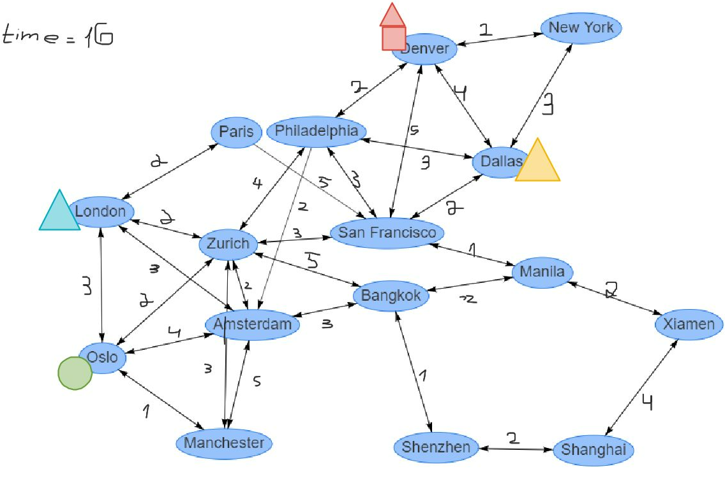
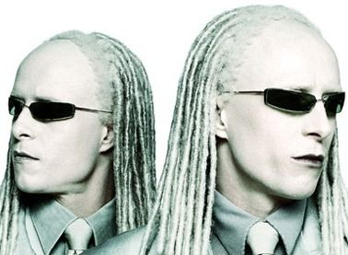

מפת המשחק – תמונה להמחשה
*מיקומי השחקנים והיעד גלויים לאורך כל המשחק
Notes:
https://jamboard.google.com/d/1cwihxGZXsXmjHCCJro26SAaIsMFHTof7giER_R7lfUA/viewer

Slide 4
ניהול המשחק
מתחילים בזמן משחק t=0
זמן המשחק מתקדם בקצב של t++ = שעת טיסה.
תנועת השחקנים מתבצעת באופן אסינכרוני.
כל שחקן יכול לבצע את תורו רק כאשר הוא על הקרקע.
זמן חשיבה של שחקן הוא 60 שניות ואינו נכלל מזמן המשחק.
סיום משחק: המרגל הגיע ליעד בזמן, סוכן תפס את המרגל, למרגל נגמר הזמן.
Notes:
https://jamboard.google.com/d/1cwihxGZXsXmjHCCJro26SAaIsMFHTof7giER_R7lfUA/viewer

Slide 5
מטרת הפרוייקט
יצירת משחק חשיבה, שיהיה מהנה ומאתגר עבור השחקנים
משחק אדם נגד אדם
משחק אדם נגד מכונה

Slide 6
דרישות
בניית משחק מבוסס על זמני טיסות אמיתיות.
פיתוח צד לקוח בReact.
פיתוח צד שרת .net\nodejs
שימוש באלגוריתמים של תורת הגרפים.
משחק עבור 2 שחקנים (אונליין).

Slide 7
אתגרים
פיתוח עקרונות וכללי משחק.
תצוגת הויזואליזציה למשתמש (הצגת הגרף למשתמש בצורה ברורה, איך להציג את רשימת הטיסות).
ניהול תהליך משחק – תהליך פתיחת משחק והזמנת היריב, ניהול תורות השחקנים, ניהול זמן, ניהול סוף משחק.
פיתוח אלגורתמיקה עבור המשחק, כגון בניית גרף המשחק, מיקום השחקנים, מיקום היעד, וחישוב מסלולים וחישוב זמן המשחק + התייחסות לזמן הטיסות.
פיתוח אלגוריתמי עבור משחק של שחקן נגד המחשב.

Slide 8
שלבים
תכנון והמצאת חוקי המשחק.
תכנון הנדסת תוכנה.
פיתוח המשחק עבור 2 שחקנים
בניית לוח המשחק.
מיקום היעד הסופי והשחקנים על הלוח.
חישוב מסלולים וזמנים.
פיתוח אופן תנועת השחקנים והצגתם בזמן אמת.
פיתוח אלגוריתם עבור משחק של מחשב נגד שחקן.

Slide 9
אלגוריתמים עיקריים
פיתוח עצמי - הגרלת צמתי המשחק באופן חכם (צמתים מרכזיים, דרגות כניסה ויציאה גבוהות), משמש לבניית הלוח.
מציאת זמן מקסימלי למשחק - על בסיס חישוב המסלול הקצר ביותר מהמרגל ליעד באמצעות אלגוריתם דייקסטרא והכפלת הזמן ב2.

Slide 10
אלגוריתמים עיקריים – שחקן מחשב
פיתוח עצמי – אלגוריתם מחשב משחק בתור מרגל נגד שחקן:
- נתן לכל קשת 2 משקלים:
1. משקל זמן הטיסה
2. ציון - דרגת היציאה של הצומת ממנה היא יוצאת
* ע"י רדוקציה נוסיף משקל נוסף לקשת על פי דרגת היציאה של הצומת
- בכל תור נחשב X מסלולים קלים ביותר + ציונם (ע"י אלגוריתם דייקסטרא)
- נעבור על הציון המשוכלל וכך נקבל המלצה ראשונה לצומת הבאה של המרגל.
- נבדוק האם הצומת המומלצת בטוחה מפני סוכנים (האם סוכן יכול להגיע באותו הזמן של המרגל),אם אינה בטוחה אז נפסול את הצומת
ונבדוק את ההמלצה הבאה בתור.

Slide 11
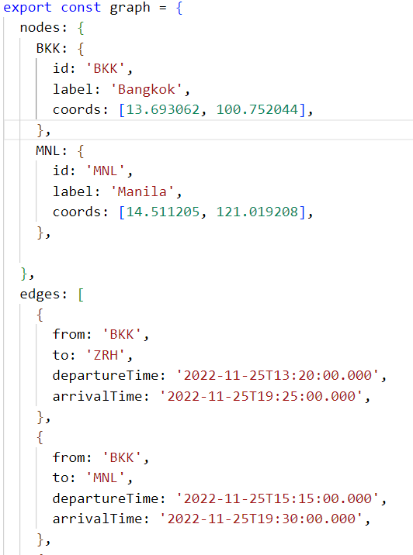
טיסות API
מה- API אנו מקבלים את הנתונים הבאים:
שדות תעופה: קוד שדה התעופה, שם העיר, וקורדאינטות
טיסות: מוצא ויעד, זמן המראה וזמן נחיתה

Slide 12
שימו חגורות, נתראה באוויר

